Slide 1
Curso de Econometría de Series de Tiempo CEPAL 2018
Raimundo Soto
Juan Ignacio Urquiza

Slide 2
Procesos no Estacionarios
Existen diferencias fundamentales entre un proceso estacionario y uno no estacionario en términos de
Predicciones
Incertidumbre (varianza) de las predicciones
Persistencia de las innovaciones (shocks)
Para entender estas diferencias nos vamos a concentrar en la tendencia de las variables económicas

Slide 3
Procesos no Estacionarios
Muchas variables económicas tienen tendencia a crecer (o decrecer) de manera sistemática.
Como de costumbre, consideramos las variables en logaritmos, de modo tal que sus cambios corresponden a su tasa de crecimiento.
Tradicionalmente existían dos maneras de modelar (y remover) dicha tendencia
Filtrar la serie
Usar primeras diferencias

Slide 4
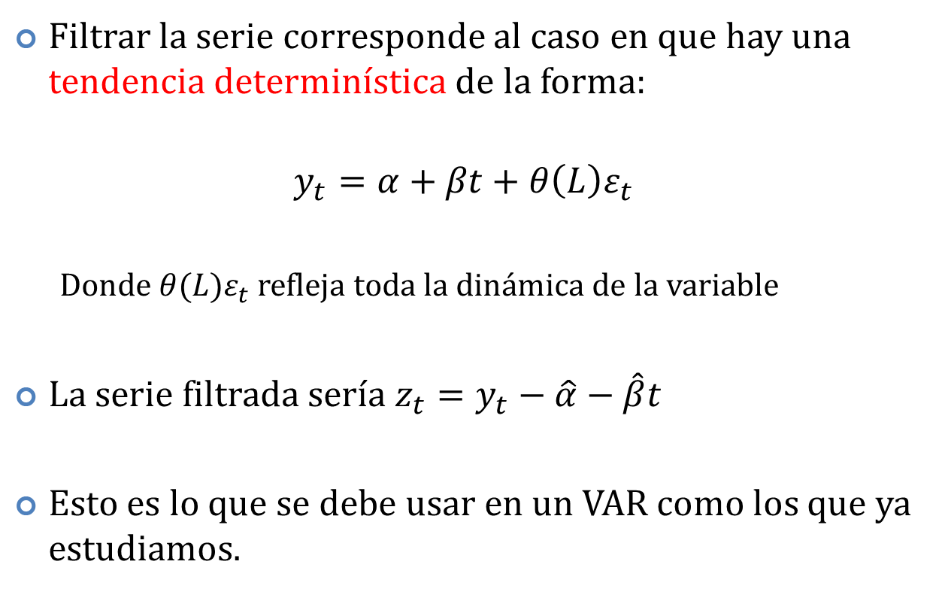
Procesos no Estacionarios
Filtrar la serie corresponde al caso en que hay una tendencia determinística de la forma:
$$y_{t}=α+βt+θ\left(L\right)ε_{t}$$
Donde $θ(L)ε_{t}$ refleja toda la dinámica de la variable
La serie filtrada sería $z_{t}=y_{t}−\hat{α}−\hat{β}t$
Esto es lo que se debe usar en un VAR como los que ya estudiamos.

Slide 5
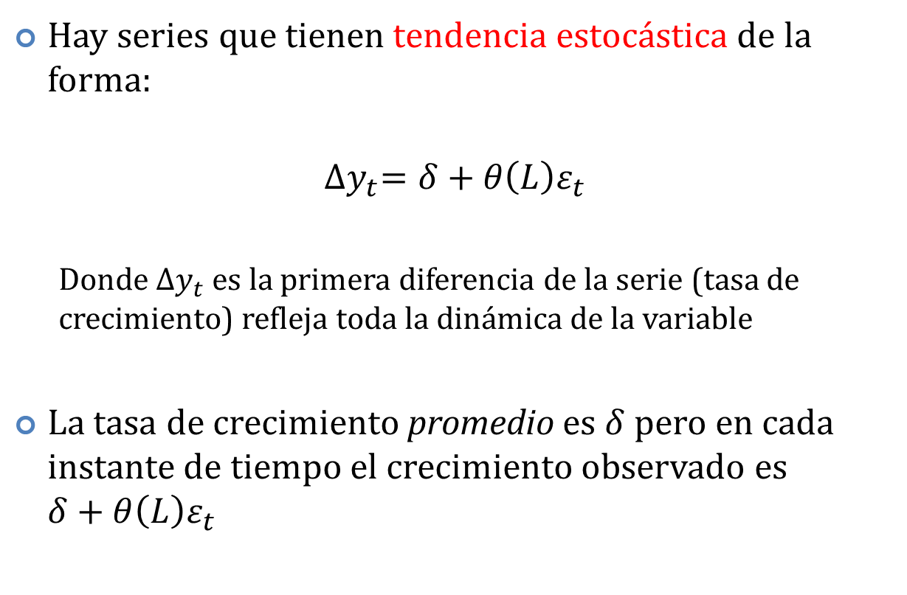
Procesos no Estacionarios
Hay series que tienen tendencia estocástica de la forma:
$${∆y}_{t}=δ+θ\left(L\right)ε_{t}$$
Donde${∆y}_{t}$ es la primera diferencia de la serie (tasa de crecimiento) refleja toda la dinámica de la variable
La tasa de crecimiento promedio es $δ$ pero en cada instante de tiempo el crecimiento observado es $δ+θ\left(L\right)ε_{t}$

Slide 6
Procesos no Estacionarios
Las preguntas que nos interesa responder son
¿qué tipo de serie tiene uno que modelar?
¿hace alguna diferencia?
Vamos a partir por la última pregunta primero
Consideremos el proceso que es no estacionario pero con tendencia determinística

Slide 7
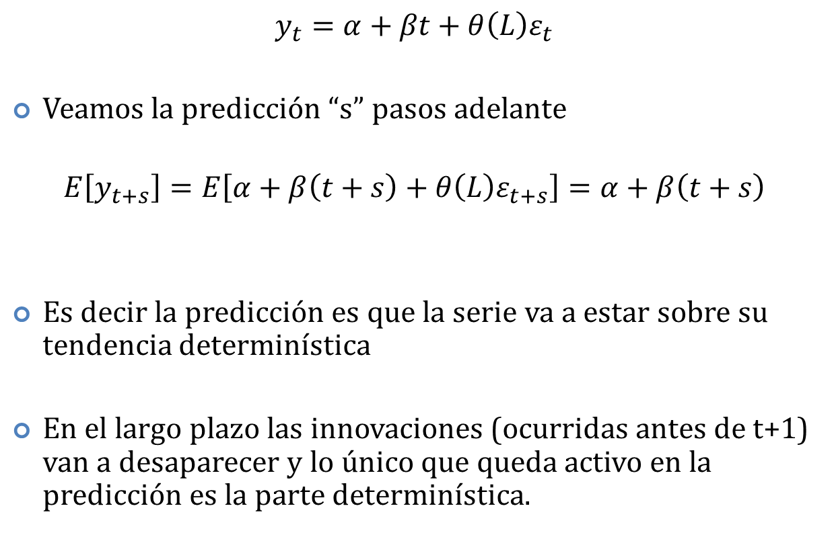
Procesos no Estacionarios con Tendencia Determinística
$$y_{t}=α+βt+θ\left(L\right)ε_{t}$$
Veamos la predicción “s” pasos adelante
$$E\left[y_{t+s}\right]=E\left[α+β\left(t+s\right)+θ\left(L\right)ε_{t+s}\right]=α+β\left(t+s\right)$$
Es decir la predicción es que la serie va a estar sobre su tendencia determinística
En el largo plazo las innovaciones (ocurridas antes de t+1) van a desaparecer y lo único que queda activo en la predicción es la parte determinística.

Slide 8
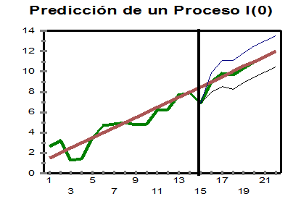
Procesos no Estacionarios con Tendencia Determinística

Slide 9
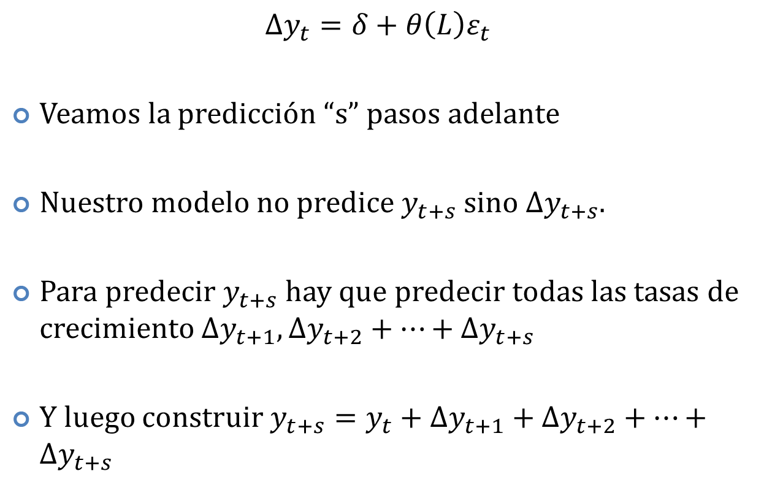
Procesos no Estacionarios con Tendencia Estocástica
$$∆y_{t}=δ+θ\left(L\right)ε_{t}$$
Veamos la predicción “s” pasos adelante
Nuestro modelo no predice $y_{t+s}$ sino $∆y_{t+s}$.
Para predecir $y_{t+s}$ hay que predecir todas las tasas de crecimiento $∆y_{t+1},∆y_{t+2}+…+∆y_{t+s}$
Y luego construir $y_{t+s}=y_{t}+∆y_{t+1}+∆y_{t+2}+…+∆y_{t+s}$

Slide 10
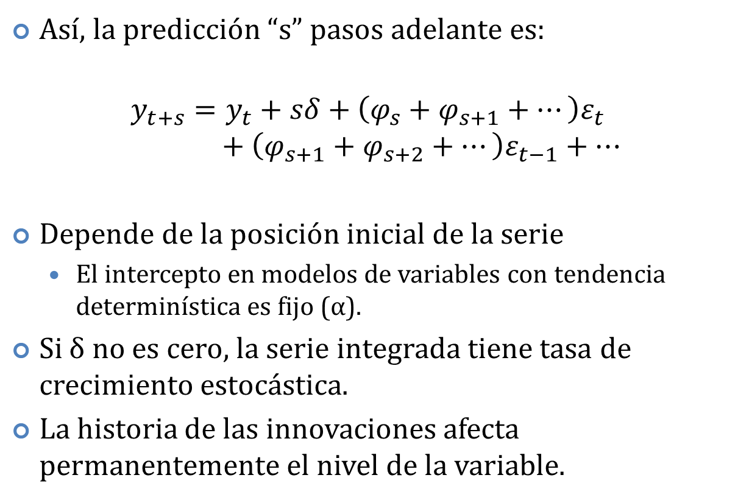
Procesos no Estacionarios con Tendencia Estocástica
Así, la predicción “s” pasos adelante es:
$$y_{t+s}=y_{t}+sδ+\left(φ_{s}+φ_{s+1}+…\right)ε_{t}+\left(φ_{s+1}+φ_{s+2}+…\right)ε_{t−1}+…$$
Depende de la posición inicial de la serie
El intercepto en modelos de variables con tendencia determinística es fijo (α).
Si δ no es cero, la serie integrada tiene tasa de crecimiento estocástica.
La historia de las innovaciones afecta permanentemente el nivel de la variable.

Slide 11
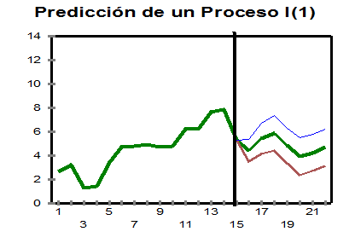

Slide 12
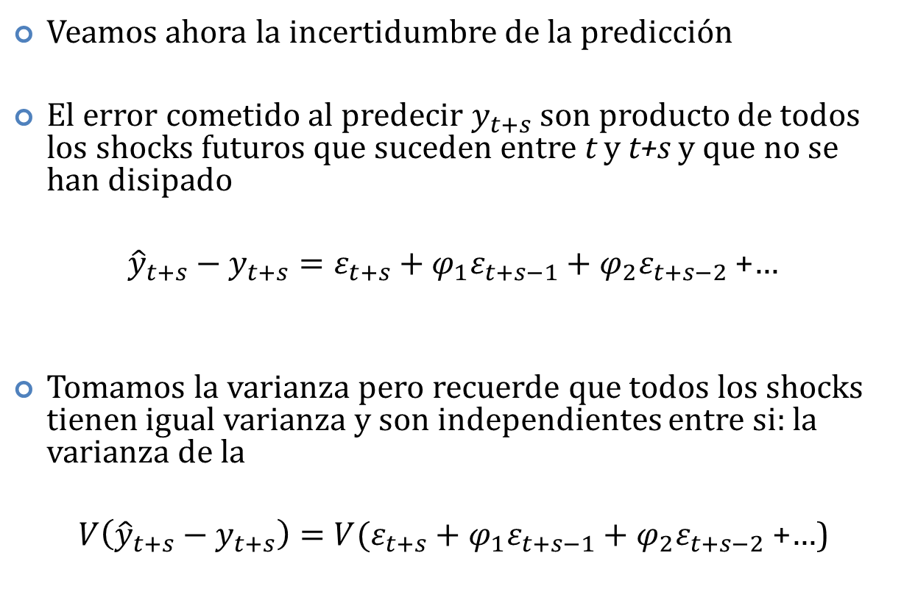
Procesos no Estacionarios con Tendencia Determinística
Veamos ahora la incertidumbre de la predicción
El error cometido al predecir $y_{t+s}$ son producto de todos los shocks futuros que suceden entre t y t+s y que no se han disipado
${\hat{y}}_{t+s}−y_{t+s}=ε_{t+s}+φ_{1}ε_{t+s−1}+φ_{2}ε_{t+s−2}$ +…
Tomamos la varianza pero recuerde que todos los shocks tienen igual varianza y son independientes entre si: la varianza de la
$$V\left({\hat{y}}_{t+s}−y_{t+s}\right)=V(ε_{t+s}+φ_{1}ε_{t+s−1}+φ_{2}ε_{t+s−2}\text{ +…}\text{)}$$

Slide 13

Procesos no Estacionarios con Tendencia Determinística
$$V\left({\hat{y}}_{t+s}−y_{t+s}\right)=V(ε_{t+s}+φ_{1}ε_{t+s−1}+φ_{2}ε_{t+s−2}\text{ +…}\text{)}$$
$$\text{=}σ^{2}\left(1+{φ_{1}}^{2}+{φ_{2}}^{2}+…\right)$$
La varianza de la predicción aumenta con s pero converge a un valor finito porque los $φ_{i}$ son una secuencia convergente (por eso se disipan)

Slide 14
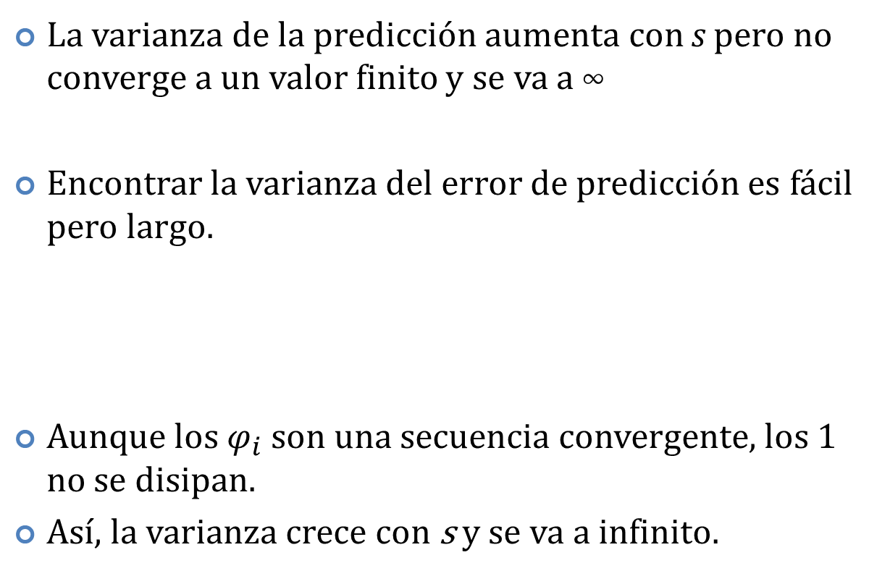
Procesos no Estacionarios con Tendencia Estocástica
La varianza de la predicción aumenta con s pero no converge a un valor finito y se va a 
Encontrar la varianza del error de predicción es fácil pero largo.
Aunque los $φ_{i}$ son una secuencia convergente, los 1 no se disipan.
Así, la varianza crece con s y se va a infinito.

Slide 15
Procesos no Estacionarios con Tendencia Determinística y Estocástica
Finalmente, consideremos la persistencia de los shocks
En una variable con tendencia determinística los shocks tienen que disiparse (si no lo hicieran no volverían a la tendencia)
En una variable con tendencia estocástica los shocks no se disipan y por ello no vuelven a ninguna tendencia determinística

Slide 16
Remoción de Tendencias
La forma que tome la tendencia de una variable –determinística o estocástica– implica notables diferencias para la estimación y el análisis.
No resulta sorprendente que la manera de remover las tendencias de las series de tiempo sea un tema central en series de tiempo.
La manera correcta de remover la tendencia en series estacionarias en tendencia es quitar la tendencia determinística (pre-filtrado).
La manera correcta de remover la tendencia en series estacionarias en diferencias es tomar la diferencia de orden d, tal que la variable se vuelva estacionaria.

Slide 17
Remoción de Tendencias
El principal problema es que de solo observar una serie no se sabe de cuál tipo es.

Slide 18
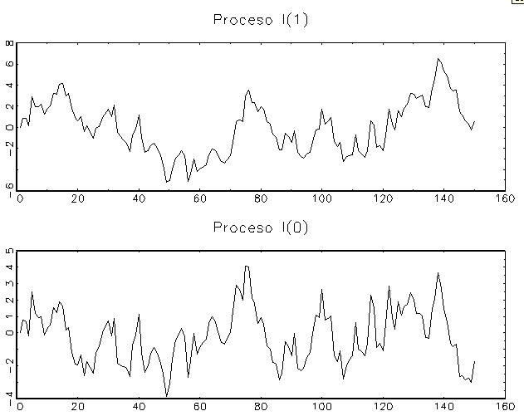
Remoción de Tendencias

Slide 19
Remoción de Tendencias
¿qué pasa si nos equivocamos?
Si el proceso es TD y tomamos diferencias, hemos convertido el proceso en uno con shocks permanentes (no invertible)
Si el proceso es TE y le quitamos una tendencia lineal, no hemos evitado el problema de tener shocks permanentes
Equivocarse es además caro en dos dimensiones
Correlación espuria (shocks permanentes hacen creer que hay correlación donde no hay nada)
Se pierden los niveles al tomar diferencias, información que podría ser útil.

Slide 20

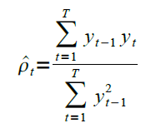
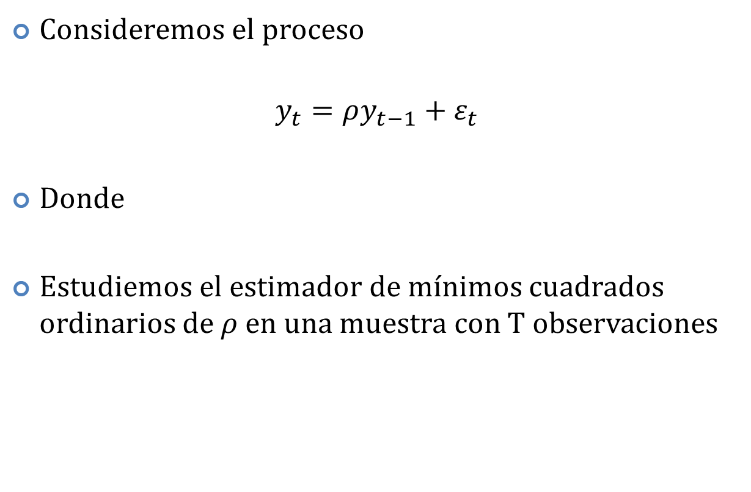
Un Proceso Elemental No Estacionario
Consideremos el proceso
$$y_{t}=ρy_{t−1}+ε_{t}$$
Donde
Estudiemos el estimador de mínimos cuadrados ordinarios de $ρ$ en una muestra con T observaciones

Slide 21
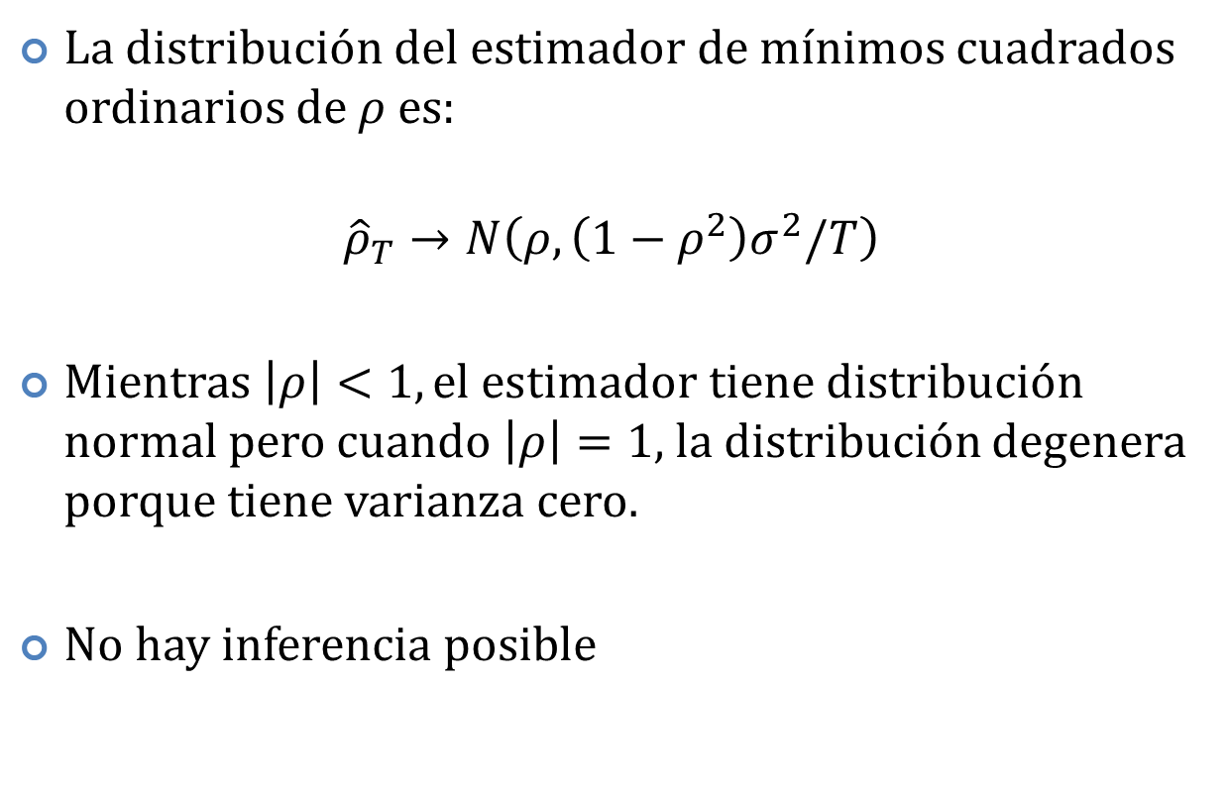
Un Proceso Elemental No Estacionario
La distribución del estimador de mínimos cuadrados ordinarios de $ρ$ es:
$${\hat{ρ}}_{T}→N\left(ρ,\left(1−ρ^{2}\right)σ^{2}/T\right)$$
Mientras $\left|ρ\right|<1, el estimador$tiene distribución normal pero cuando $\left|ρ\right|=1,$ la distribución degenera porque tiene varianza cero.
No hay inferencia posible

Slide 22
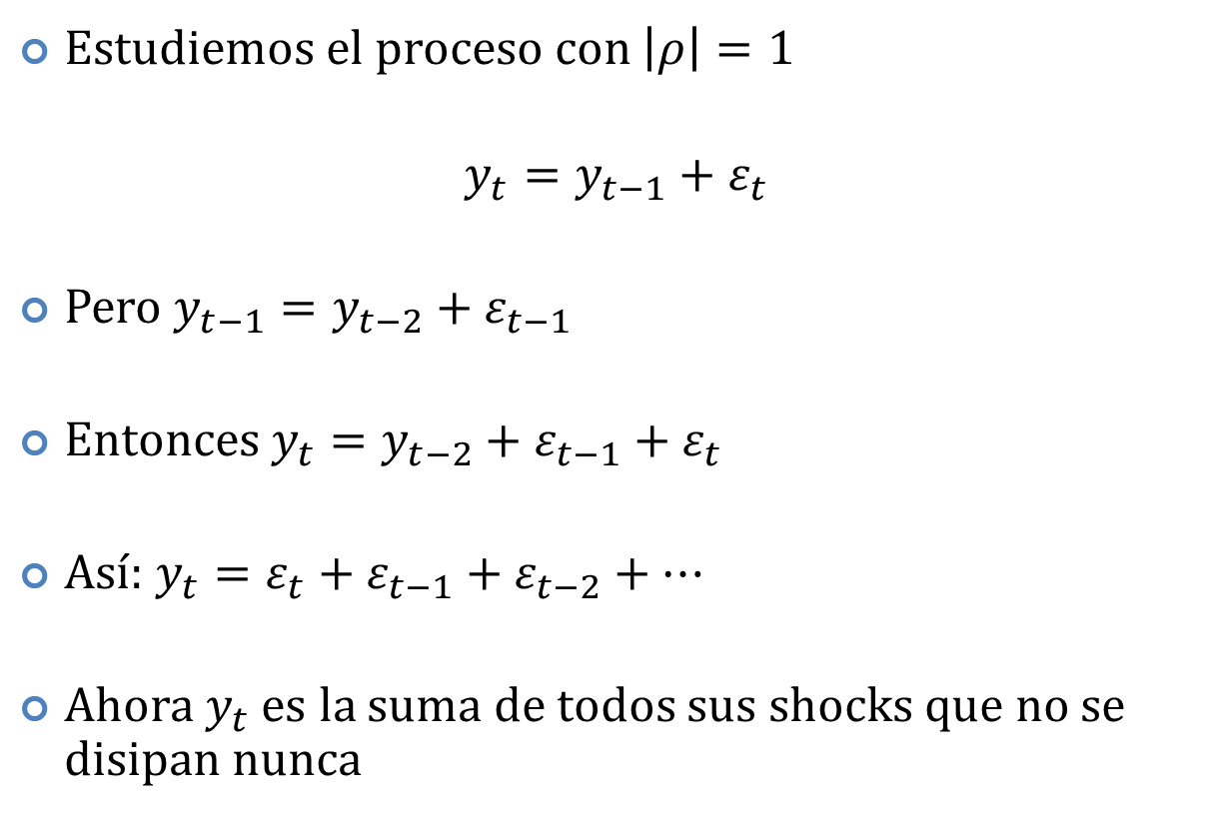
Un Proceso Elemental No Estacionario
Estudiemos el proceso con $\left|ρ\right|=1$
$$y_{t}=y_{t−1}+ε_{t}$$
Pero $y_{t−1}=y_{t−2}+ε_{t−1}$
Entonces $y_{t}=y_{t−2}+ε_{t−1}+ε_{t}$
Así: $y_{t}=ε_{t}+ε_{t−1}+ε_{t−2}+…$
Ahora $y_{t}$ es la suma de todos sus shocks que no se disipan nunca

Slide 23
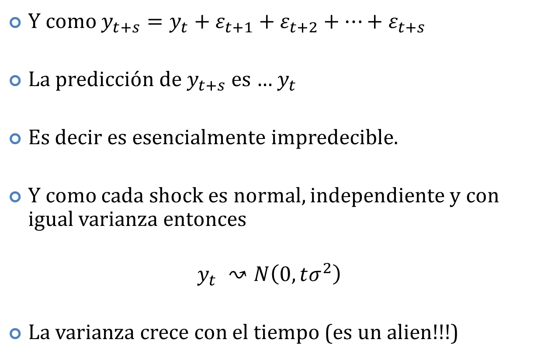
Un Proceso Elemental No Estacionario
Y como $y_{t+s}=y_{t}+ε_{t+1}+ε_{t+2}+…+ε_{t+s}$
La predicción de $y_{t+s}$ es … $y_{t}$
Es decir es esencialmente impredecible.
Y como cada shock es normal, independiente y con igual varianza entonces
$$y_{t} ↝N\left(0,tσ^{2}\right)$$
La varianza crece con el tiempo (es un alien!!!)

Slide 24
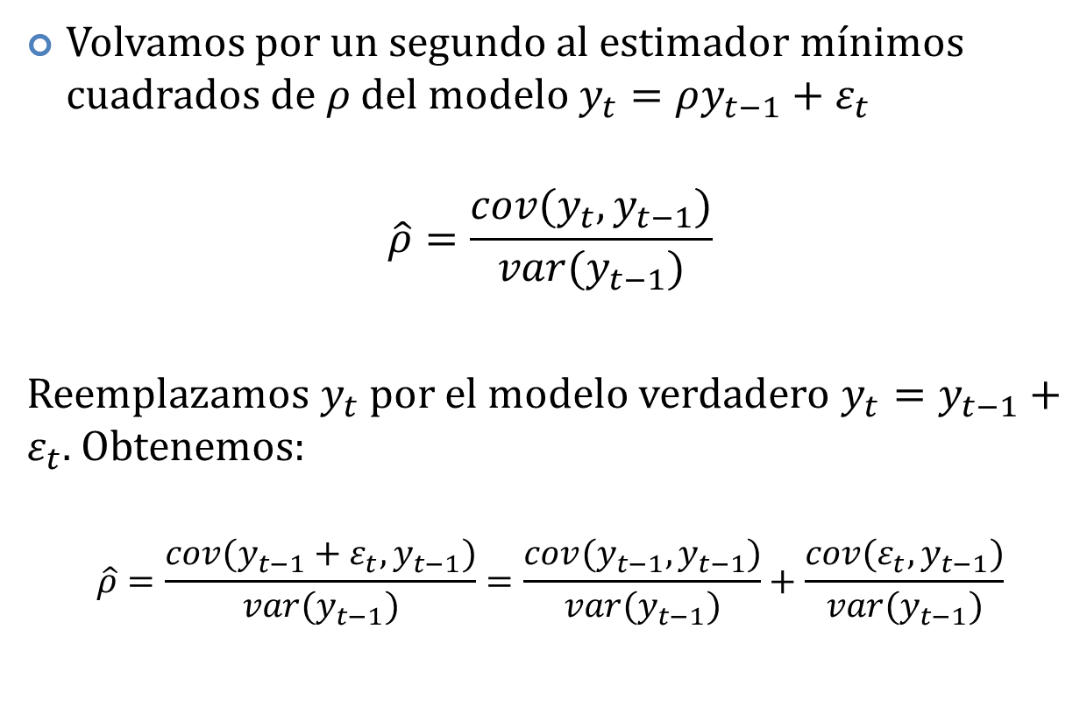
Un Proceso Elemental No Estacionario
Volvamos por un segundo al estimador mínimos cuadrados de $ρ$ del modelo $y_{t}=ρy_{t−1}+ε_{t}$
$$\hat{ρ}=\frac{cov(y_{t},y_{t−1})}{var(y_{t−1})}$$
Reemplazamos $y_{t}$ por el modelo verdadero $y_{t}=y_{t−1}+ε_{t}$. Obtenemos:
$$\hat{ρ}=\frac{cov(y_{t−1}+ε_{t},y_{t−1})}{var(y_{t−1})}=\frac{cov(y_{t−1},y_{t−1})}{var(y_{t−1})}+\frac{cov(ε_{t},y_{t−1})}{var(y_{t−1})}$$

Slide 25
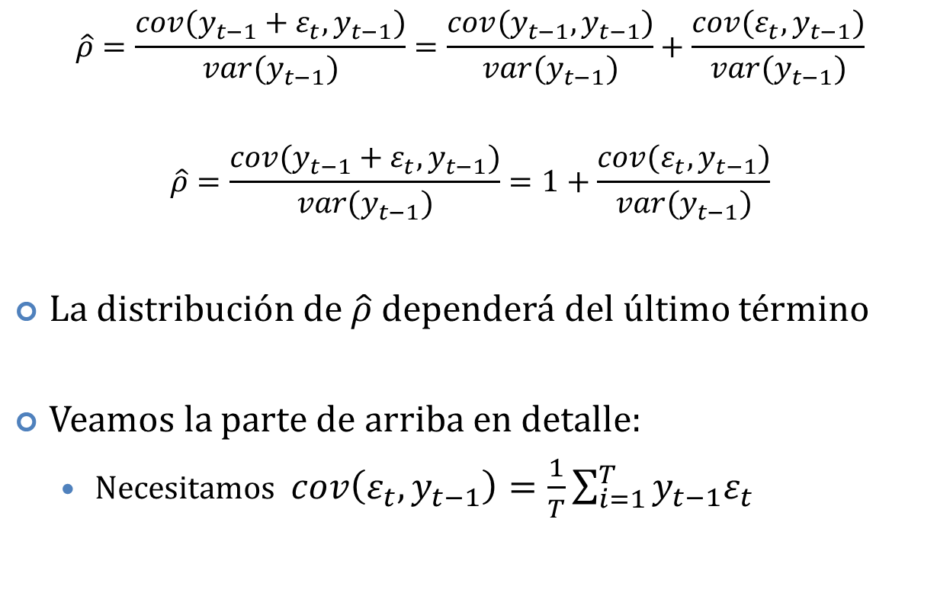
Un Proceso Elemental No Estacionario
$$\hat{ρ}=\frac{cov(y_{t−1}+ε_{t},y_{t−1})}{var(y_{t−1})}=\frac{cov(y_{t−1},y_{t−1})}{var(y_{t−1})}+\frac{cov(ε_{t},y_{t−1})}{var(y_{t−1})}$$
$$\hat{ρ}=\frac{cov(y_{t−1}+ε_{t},y_{t−1})}{var(y_{t−1})}=1+\frac{cov(ε_{t},y_{t−1})}{var(y_{t−1})}$$
La distribución de $\hat{ρ}$ dependerá del último término
Veamos la parte de arriba en detalle:
Necesitamos $cov\left(ε_{t},y_{t−1}\right)=\frac{1}{T}\sum_{i=1}^{T}{y_{t−1}ε_{t}}$

Slide 26




Un Proceso Elemental No Estacionario
Pero recordemos que $y_{t}=y_{t−1}+ε_{t}$
Así,
Obtenemos
Sumamos para todo t
Si $y_{0}=0$, entonces

Slide 27




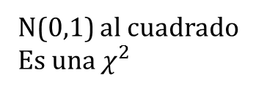
Un Proceso Elemental No Estacionario
Dividimos por $σ^{2}$ y escribimos esto de manera divertida
Es decir
N(0,1) al cuadrado
Es una $χ^{2}$
Converge a 1
Cuando T crece

Slide 28

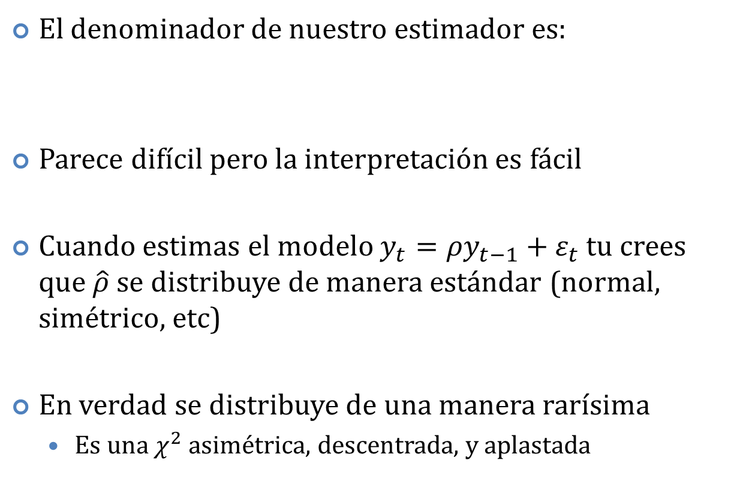
Un Proceso Elemental No Estacionario
El denominador de nuestro estimador es:
Parece difícil pero la interpretación es fácil
Cuando estimas el modelo $y_{t}=ρy_{t−1}+ε_{t}$ tu crees que $\hat{ρ}$ se distribuye de manera estándar (normal, simétrico, etc)
En verdad se distribuye de una manera rarísima
Es una $χ^{2}$asimétrica, descentrada, y aplastada

Slide 29
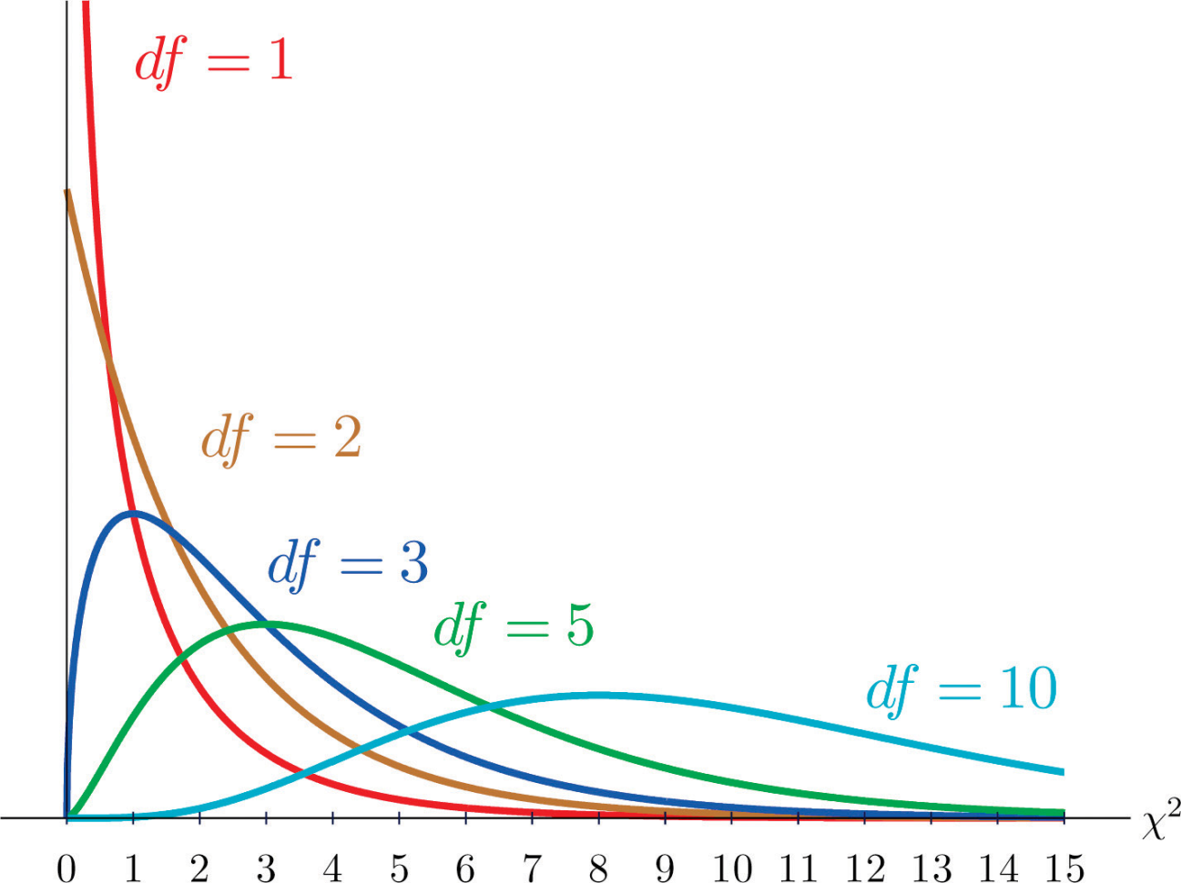

La Distribución $χ^{2}$

Slide 30
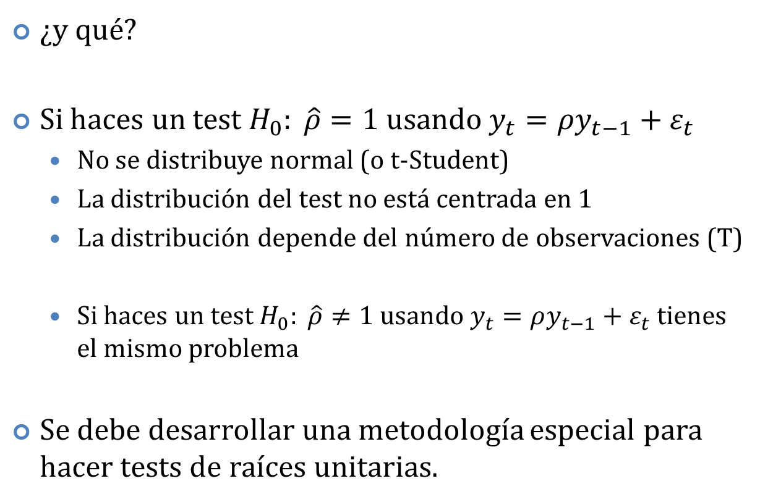
Un Proceso Elemental No Estacionario
¿y qué?
Si haces un test $H_{0}: \hat{ρ}=1$ usando $y_{t}=ρy_{t−1}+ε_{t}$
No se distribuye normal (o t-Student)
La distribución del test no está centrada en 1
La distribución depende del número de observaciones (T)
Si haces un test $H_{0}: \hat{ρ}≠1$ usando $y_{t}=ρy_{t−1}+ε_{t}$ tienes el mismo problema
Se debe desarrollar una metodología especial para hacer tests de raíces unitarias.

